Slide 1


UBND QUẬN LONG BIÊN
TRƯỜNG MẦM NON HOA HƯỚNG DƯƠNG
Cuộc thi: Thiết kế hồ sơBài giảng điện tử
Bài giảng: Nhận biết Qủa cam, quả chuối
Phát triển ngôn ngữ - Lứa tuổi 24 – 36 tháng
Giáo viên: Trương Thị Thanh Tâm
Email: hailinh150311@gmail.com
Trường Mầm non Hoa Hướng Dương
Quận Long Biên – Thành phố Hà Nội
Năm học 2021 - 2022

Slide 2
Nhận biết tập nói
Nhận biết quả cam, quả chuối

Slide 3


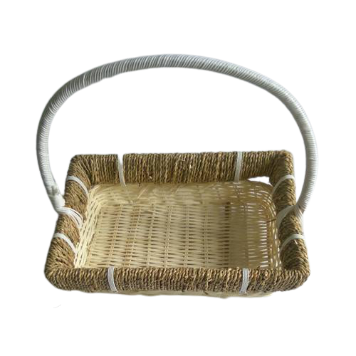
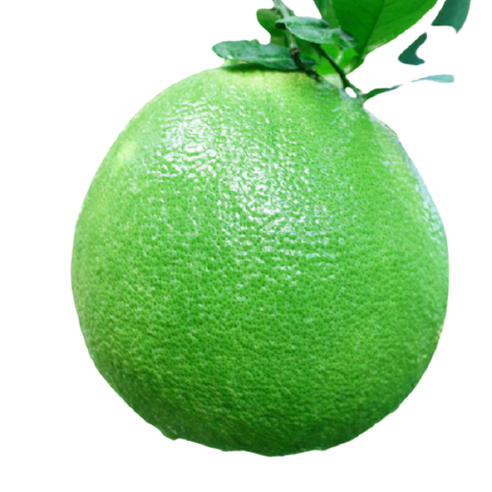
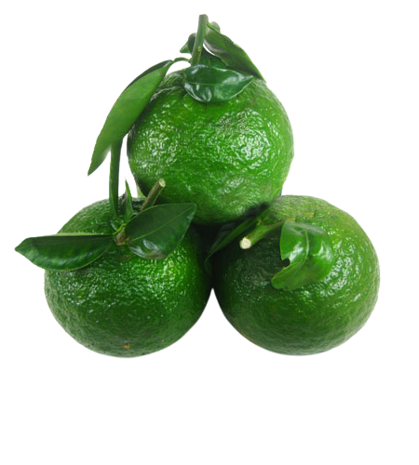
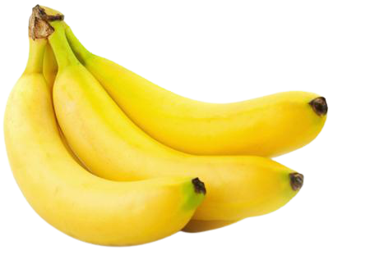
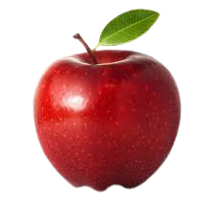

Slide 4
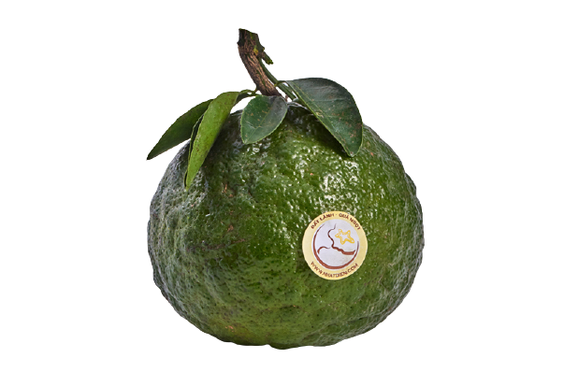
Nhận biết Qủa cam
Qủa cam

Slide 5
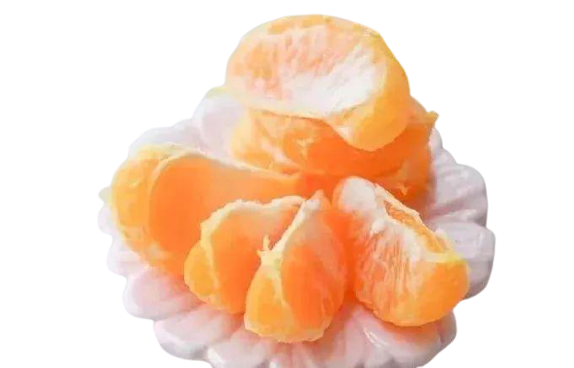
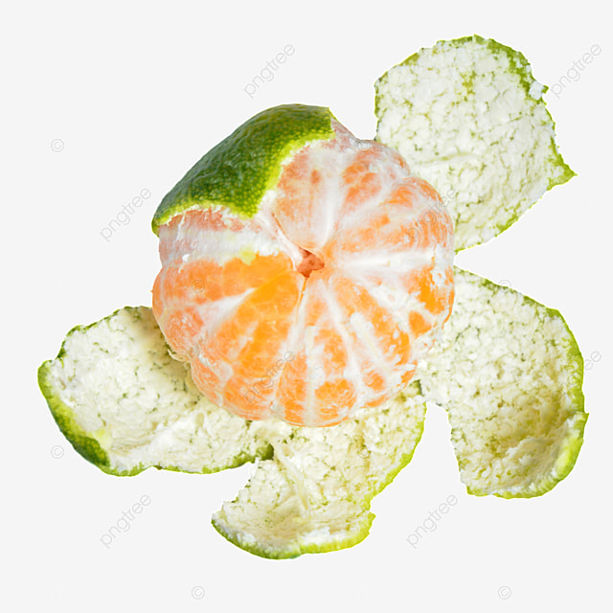
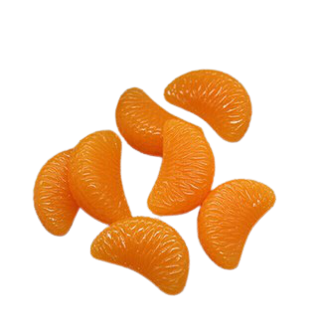
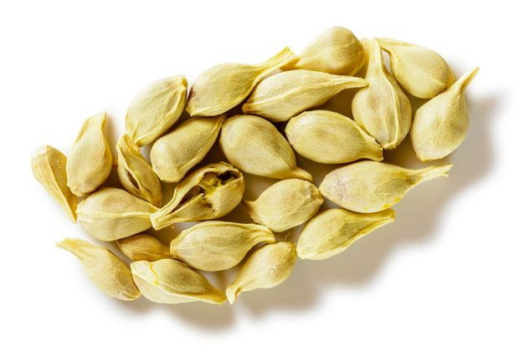
Múi cam
Bóc vỏ cam
Tép cam
Hạt cam

Slide 6
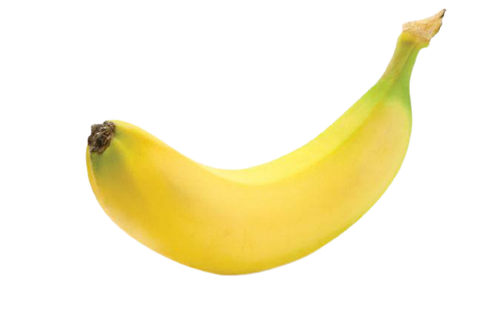
Nhận biết Qủa chuối
Qủa chuối

Slide 7
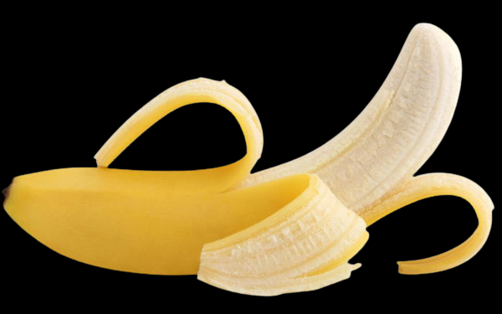
Bóc vỏ chuối

Slide 8
Qủa cam
Qủa chuối

Slide 9
Giáo dục: Các con ạ, trong cam và chuối có rất nhiều vitamin các con ăn cam và chuối sẽ thông minh và chóng lớn .Trước khi ăn các con nhớ phải rửa tay sạch, bóc vỏ cam, vỏ chuối và bỏ hạt cam nhé

Slide 10
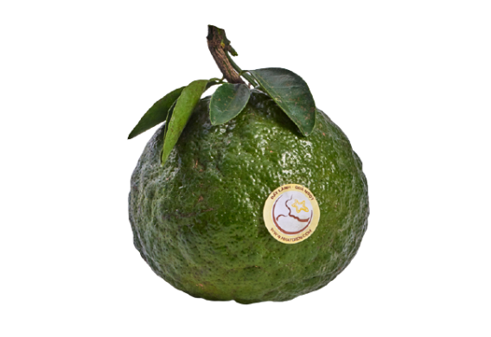



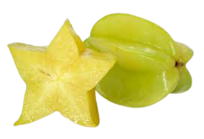


Trò chơi 1 : Vị ngọt, vị chua

Slide 11
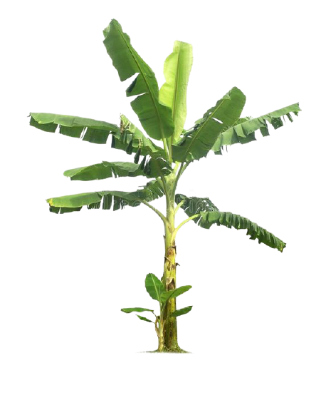

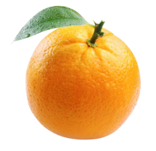




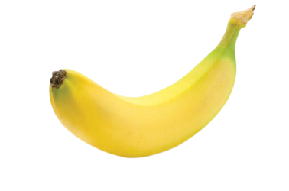




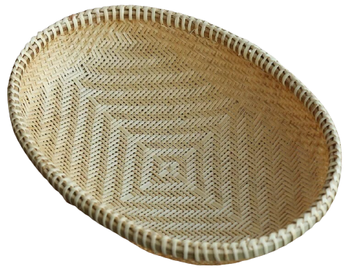

Trò chơi 2 : Hái quả

Slide 12
Xin chào và hẹn gặp lại !

